Slide 1
微服务
——吴永先

Slide 2


微服务整体架构
PPT模板下载：www.1ppt.com/moban/
网关（kong）
BFF (gin)
BFF (gin)
Go-micro
Go-micro
Go-micro
Go-micro

Slide 3
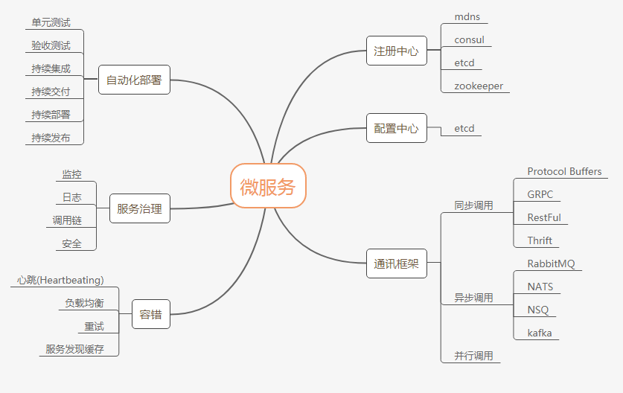
微服务相关技术
PPT模板下载：www.1ppt.com/moban/

Slide 4
最小服务化系统
注册中心
通讯框架
消息队列
分布式事务
日志
示例演示

Slide 5
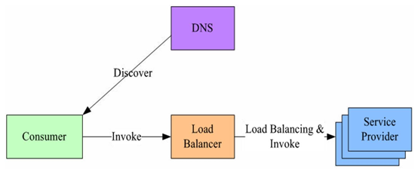
服务注册与发现三种解决方案
PPT模板下载：www.1ppt.com/moban/
1.集中式LB(Proxy Model)
在服务消费者和服务提供者之间有一个独立的LB，通常是专门的硬件设备如 F5，或者基于软件如 LVS，HAproxy等实现。LB上有所有服务的地址映射表，通常由运维配置注册，当服务消费方调用某个目标服务时，它向LB发起请求，由LB以某种策略，比如轮询（Round-Robin）做负载均衡后将请求转发到目标服务。LB一般具备健康检查能力，能自动摘除不健康的服务实例。
该方案主要问题：
单点问题，所有服务调用流量都经过LB，当服务数量和调用量大的时候，LB容易成为瓶颈，且一旦LB发生故障影响整个系统；
服务消费方、提供方之间增加了一级，有一定性能开销。

Slide 6
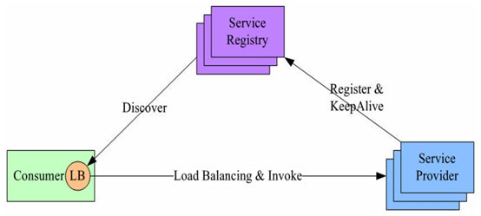
服务注册与发现三种解决方案
PPT模板下载：www.1ppt.com/moban/
2.进程内LB(Balancing-aware Client)
针对第一个方案的不足，此方案将LB的功能集成到服务消费方进程里，也被称为软负载或者客户端负载方案。服务提供方启动时，首先将服务地址注册到服务注册表，同时定期报心跳到服务注册表以表明服务的存活状态，相当于健康检查，服务消费方要访问某个服务时，它通过内置的LB组件向服务注册表查询，同时缓存并定期刷新目标服务地址列表，然后以某种负载均衡策略选择一个目标服务地址，最后向目标服务发起请求。LB和服务发现能力被分散到每一个服务消费者的进程内部，同时服务消费方和服务提供方之间是直接调用，没有额外开销，性能比较好。
该方案主要问题：
开发成本，该方案将服务调用方集成到客户端的进程里头，如果有多种不同的语言栈，就要配合开发多种不同的客户端，有一定的研发和维护成本；
另外生产环境中，后续如果要对客户库进行升级，势必要求服务调用方修改代码并重新发布，升级较复杂。

Slide 7
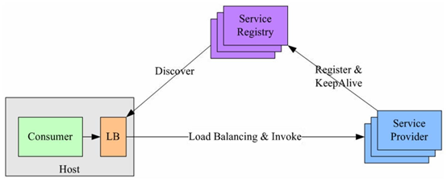
服务注册与发现三种解决方案
PPT模板下载：www.1ppt.com/moban/
3.独立 LB 进程(External Load Balancing Service)
该方案是针对第二种方案的不足而提出的一种折中方案，原理和第二种方案基本类似。
不同之处是将LB和服务发现功能从进程内移出来，变成主机上的一个独立进程。主机上的一个或者多个服务要访问目标服务时，他们都通过同一主机上的独立LB进程做服务发现和负载均衡。该方案也是一种分布式方案没有单点问题，一个LB进程挂了只影响该主机上的服务调用方，服务调用方和LB之间是进程内调用性能好，同时该方案还简化了服务调用方，不需要为不同语言开发客户库，LB的升级不需要服务调用方改代码。
该方案主要问题：
部署较复杂，环节多，出错调试排查问题不方便。

Slide 8
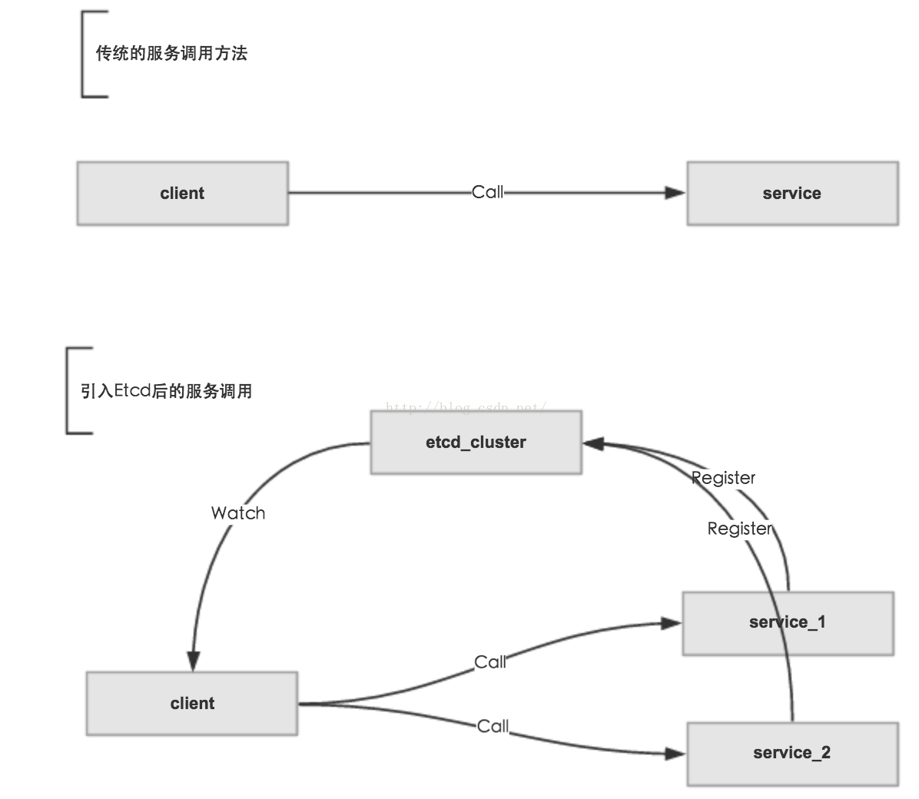
注册中心-etcd
PPT模板下载：www.1ppt.com/moban/

Slide 9
注册中心-etcd
PPT模板下载：www.1ppt.com/moban/
Etcd:分布式的key-value存储系统，采用 raft 算法选举leader，保证集群数据不丢失
两个常用的etcd使用场景,服务注册发现以及共享配置：
服务注册发现：
- 服务启动后向etcd注册，并上报自己的监听的端口以及当前的权重因子等信息，且对该信息设置ttl值。
- 服务在ttl的时间内周期性上报权重因子等信息。
- client端调用服务时向etcd获取信息，进行调用，同时监听该服务是否变化(通过watch方法实现)。
- 当新增服务时watch方法监听到变化，将服务加入待用列表。
-当服务挂掉时ttl失效，client端检测到变化，将服务踢出调用列表，从而实现服务的动态扩展。
- client端通过每次变化获取到的权重因子来进行client端的加权调用策略，从而保证后端服务的负载均衡。
共享配置：
一般服务启动时需要加载一些配置信息，如数据库访问地址，连接配置，这些配置信息每个服务都差不多，如果通过读取配置文件进行配置会存在要写多份配置文件，且每次更改时这些配置文件都要更改，且更改配置后，需要重启服务后才能生效，这些无疑让配置极不灵活，如果将配置信息放入到etcd中，程序启动时进行加载并运行，同时监听配置文件的更改，当配置文件发生更改时，自动将旧值替换新值，这样无疑简化程序配置，更方便于服务部署。
etcd集群的搭建及使用： https://github.com/1819997197/micro/tree/master/ch00

Slide 10
通信框架
PPT模板下载：www.1ppt.com/moban/
Restful
  基于HTTP的通讯方式
Thrift
  由Facebook开发的一款RPC通讯框架
gRPC+Protocol Buffers
  由Google开发的基于HTTP/2的RPC通讯框架

Slide 11
消息队列
PPT模板下载：www.1ppt.com/moban/
RabbitMQ
  使用Erlang编写的队列，支持多协议，全功能，高并发，缺点是比较重
NATS
  一款开源云原生的消息系统，它更专注于解决性能和可用性的问题，同时又要保证自身的轻量，非持久化信息。
NSQ
  性能高、易用、可扩展，但不能保证顺序
Kafka
为日志而生，超高TPS跟吞吐量，但不能保证数据不丢失
ActiveMQ
  功能与RabitMQ类型，相对较轻量，但性能不如RabitMQ
ZeroMQ
  高TPS，但仅提供非持久性队列

Slide 12
分布式事务
PPT模板下载：www.1ppt.com/moban/
基于可靠事件
  可靠事件模式属于事件驱动架构，当某件重要事情发生时，例如更新一个业务实体，微服务会向消息代理发布一个事件。消息代理会向订阅事件的微服务推送事件，当订阅这些事件的微服务接收此事件时，就可以完成自己的业务，也可能会引发更多的事件发布。
补偿机制
  补偿模式使用一个额外的协调服务来协调各个需要保证一致性的微服务，协调服务按顺序调用各个微服务，如果某个微服务调用异常（包括业务异常和技术异常）就取消之前所有已经调用成功的微服务。
TCC事务
  一个完整的TCC业务由一个主业务服务和若干个从业务服务组成，主业务服务发起并完成整个业务活动，TCC模式要求从服务提供三个接口：Try、Confirm、Cancel

Slide 13
日志
PPT模板下载：www.1ppt.com/moban/
Logstash
  Logstash是一款轻量级的日志搜集处理框架，可以方便的把分散的、多样化的日志搜集起来，并进行自定义的处理，然后传输到指定的位置，比如某个服务器或者文件。
Logrotate
  logrotate是个日志管理的工具，它可以自动对日志进行截断（或轮循）、压缩以及删除旧的日志文件。
Kibana
  kibana 也是一个开源和免费的工具，他可以帮助您汇总、分析和搜索重要数据日志并提供友好的web界面。他可以为 Logstash 和 ElasticSearch 提供的日志分析的 Web 界面
Zipkin
  Zipkin 是一款开源的分布式实时数据追踪系统（Distributed Tracking System），基于 Google Dapper 的论文设计而来，由 Twitter 公司开发贡献。其主要功能是聚集来自各个异构系统的实时监控数据，用来追踪微服务架构下的系统延时问题

Slide 14
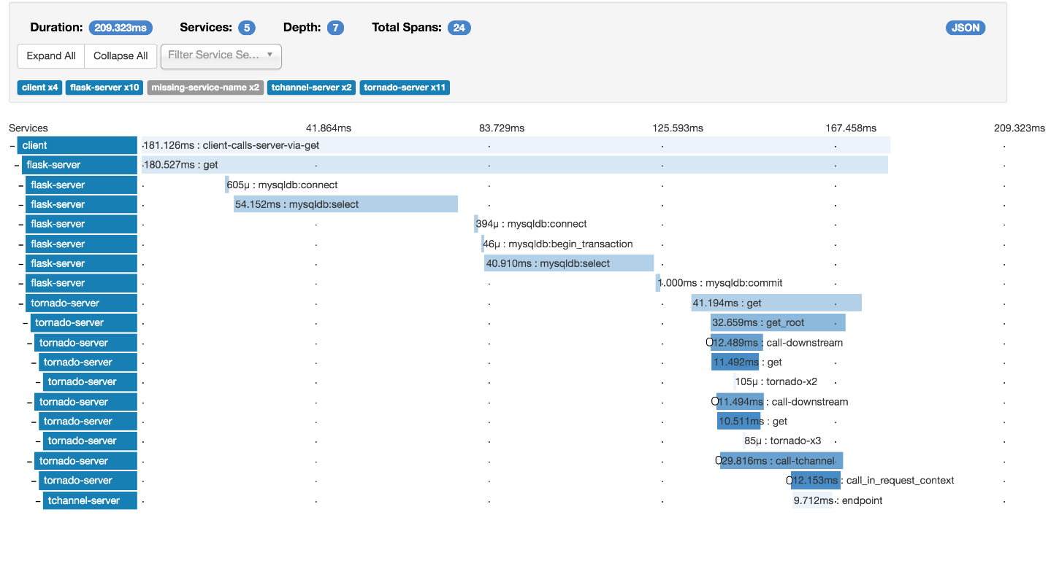
日志
PPT模板下载：www.1ppt.com/moban/

Slide 15
示例演示
PPT模板下载：www.1ppt.com/moban/
kong：云原生，高效，可扩展的分布式 API 网关。
当Kong运行时，每个对API的请求将先被Kong命中，然后这个请求将会被代理转发到最终的API接口.
特性：
-云原生: 与平台无关，Kong可以从裸机运行到Kubernetes
-动态路由：Kong 的背后是 OpenResty+Lua，所以从 OpenResty 继承了动态路由的特性
-熔断
-健康检查
-日志: 可以记录通过 Kong 的 HTTP，TCP，UDP 请求和响应
-鉴权: 权限控制，IP 黑白名单，同样是 OpenResty 的特性
-SSL: Setup a Specific SSL Certificate for an underlying service or API
-监控: Kong 提供了实时监控插件
-认证: 如数支持 HMAC, JWT, Basic, OAuth2.0 等常用协议
-限流
-REST API: 通过 Rest API 进行配置管理，从繁琐的配置文件中解放
-可用性: 天然支持分布式
-高性能: 背靠非阻塞通信的 nginx
参考资料：https://www.pocketdigi.com/book/kong/
https://www.jianshu.com/p/a68e45bcadb6/

Slide 16
示例演示
PPT模板下载：www.1ppt.com/moban/
gin：高性能、Router框架
使用：
1.下载并安装
go get -u github.com/gin-gonic/gin
2.在你的代码中导入它
import "github.com/gin-gonic/gin"
3.demo演示
https://github.com/1819997197/micro/tree/master/ch01
4.参考资料
https://github.com/BroQiang/gin/blob/master/README_ZH.md

Slide 17
示例演示
PPT模板下载：www.1ppt.com/moban/
go-micro：基于Go语言的可插拔RPC微服务开发框架；包含服务发现、RPC客户/服务端、广播/订阅机制等等。
Micro：微服务工具集包含传统的入口点（entry point）；API 网关、CLI、Slack Bot、代理及Web UI。
特性：
-服务注册发现与发现：mdns、consul、etcd
-负责均衡：使用随机处理过的哈希负载均衡机制来保证对服务请求颁发的均匀分布
-重试
-发布与订阅：nats、kafka、rabbitmq、redis
-心跳(Heartbeating)
-服务发现缓存
-可插拔接口
参考资料
https://micro.mu/docs/cn/index.html

Slide 18
谢谢观赏！

